Slide 1

REFUERZO DE ESPAÑOL PARA PRINCIPIANTES
Beginner Spanish Boost
Summer Course. Day 1

Slide 2
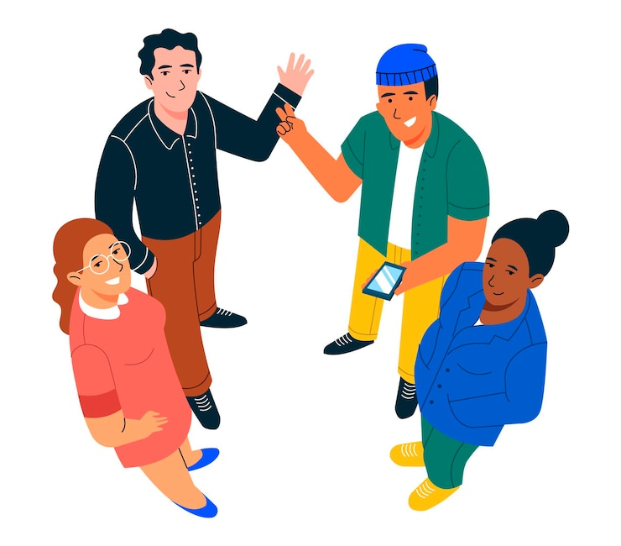
¡A romper el hielo! Icebreaker
Please tell us:
¿Cómo te llamas? What is your name?
¿Cómo estás? How are you?
¿Qué te motivó a inscribirte a esta clase? What motivated you to join this class?

Slide 3

¡A romper el hielo! Icebreaker
Me llamo_____.My name is_________.
Estoy________. (bien, mal, más o menos)
I am ________. (good, bad, okay, so so)
Estoy en esta clase porque_____. I joined this class because___________.

Slide 4
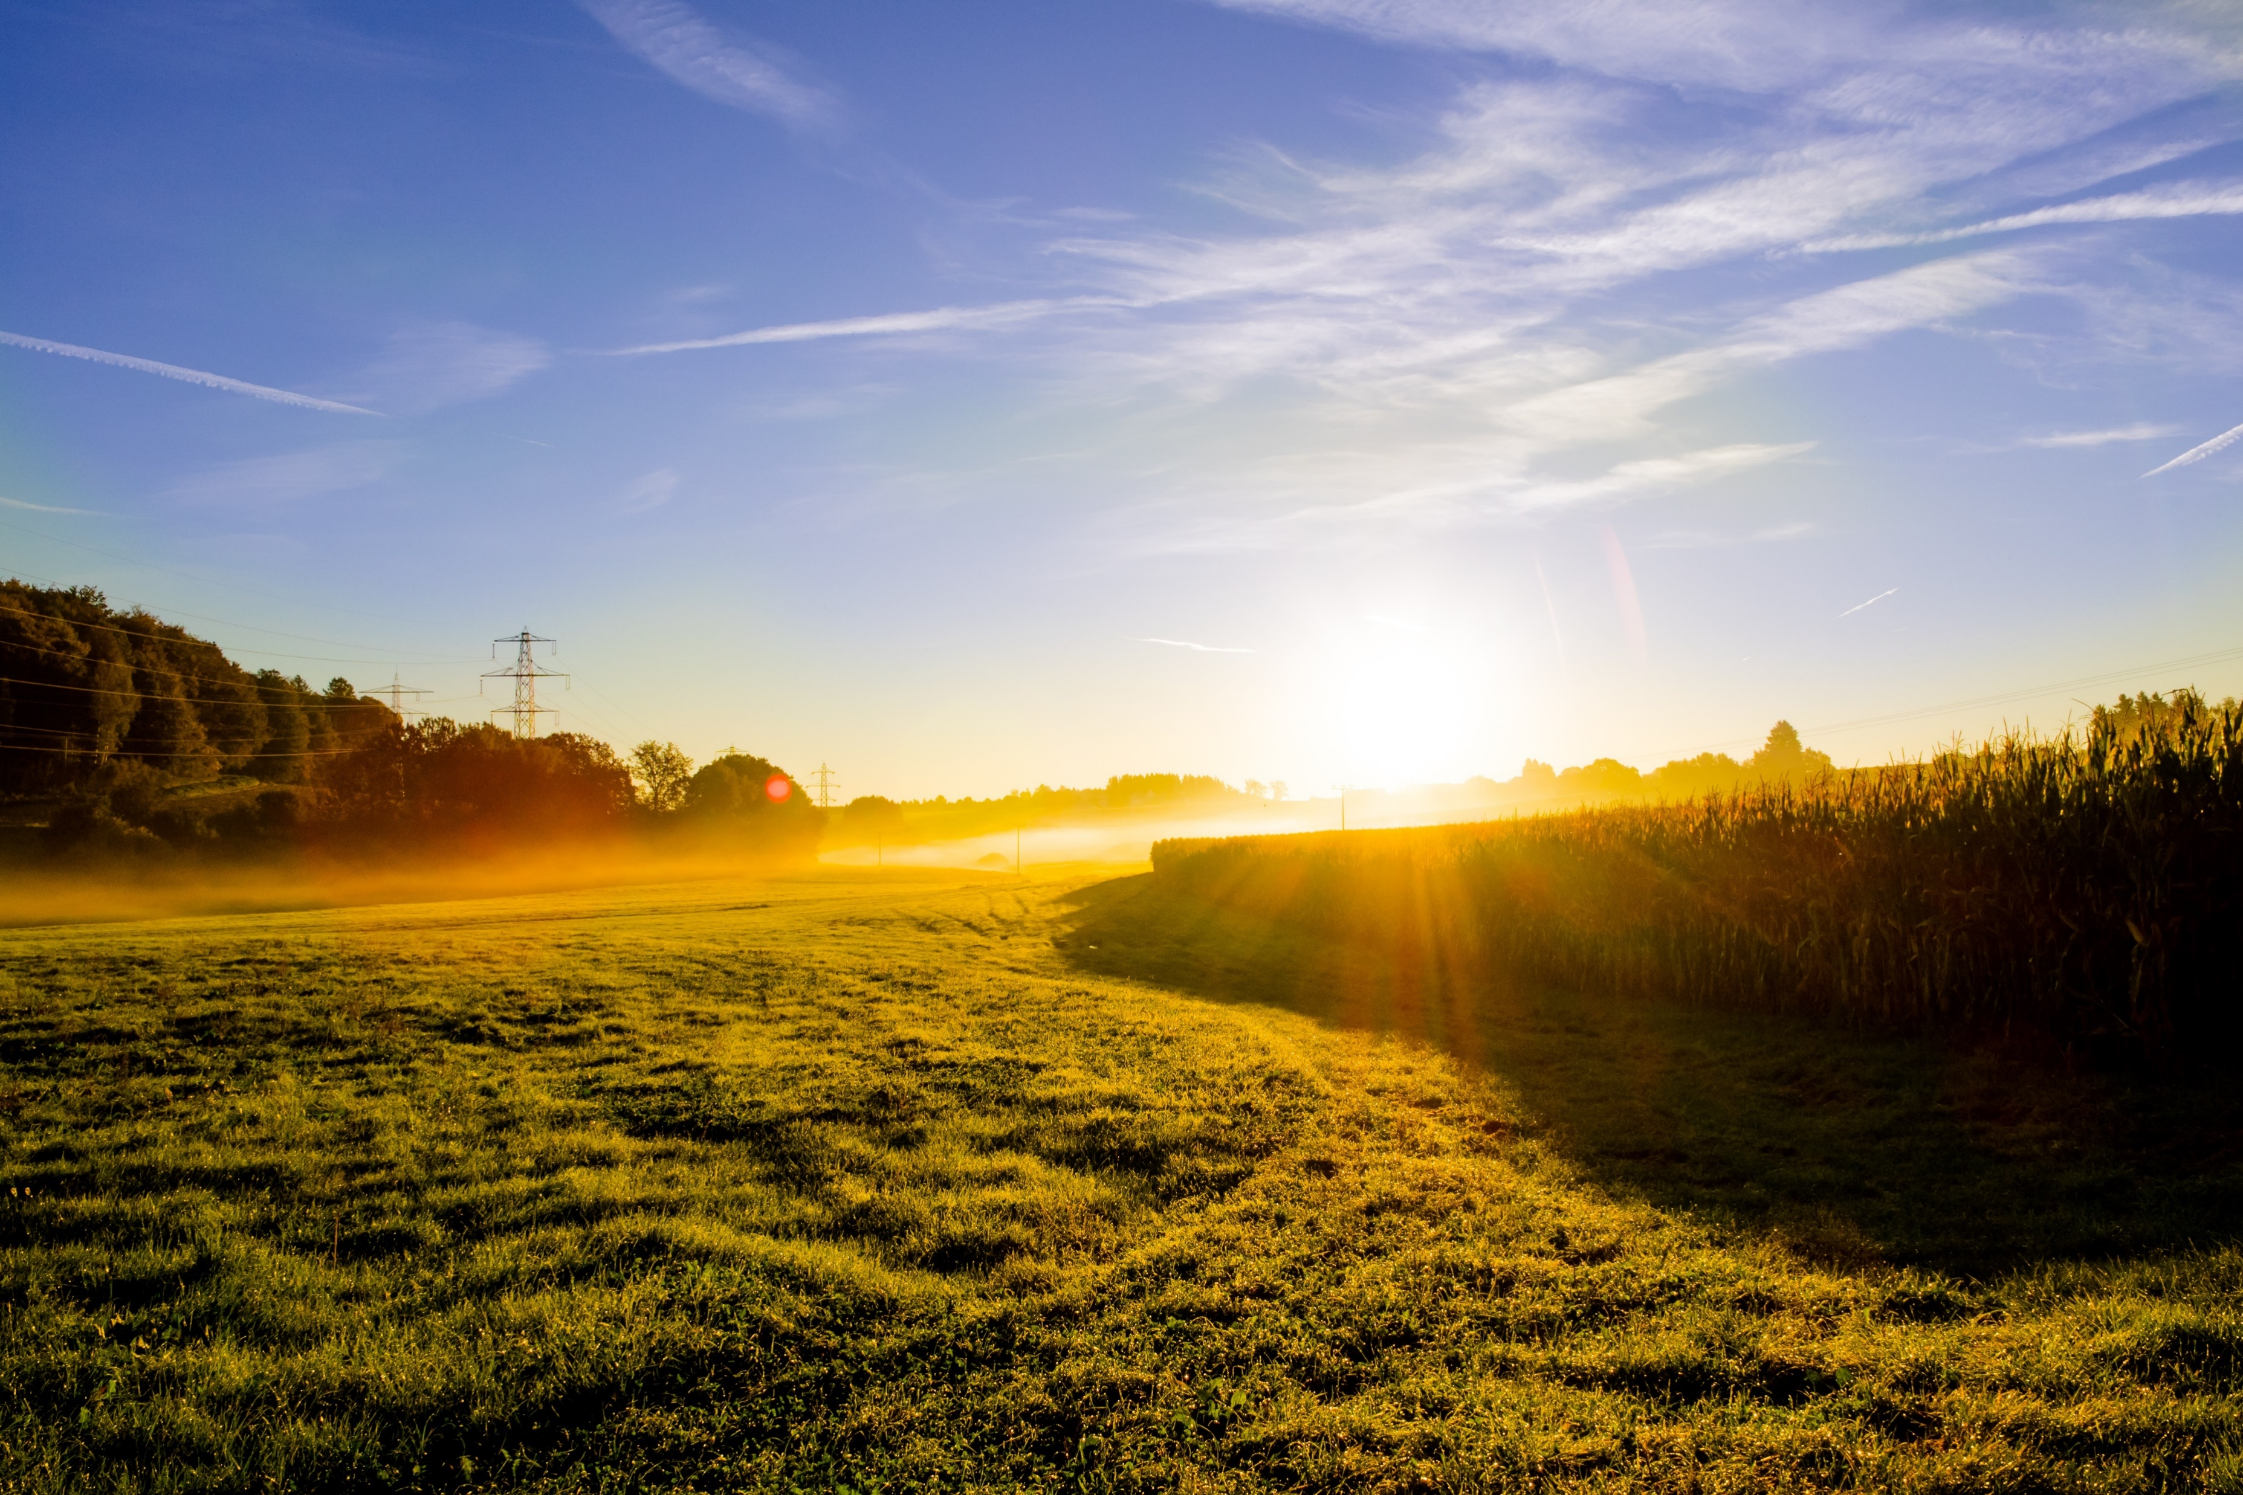
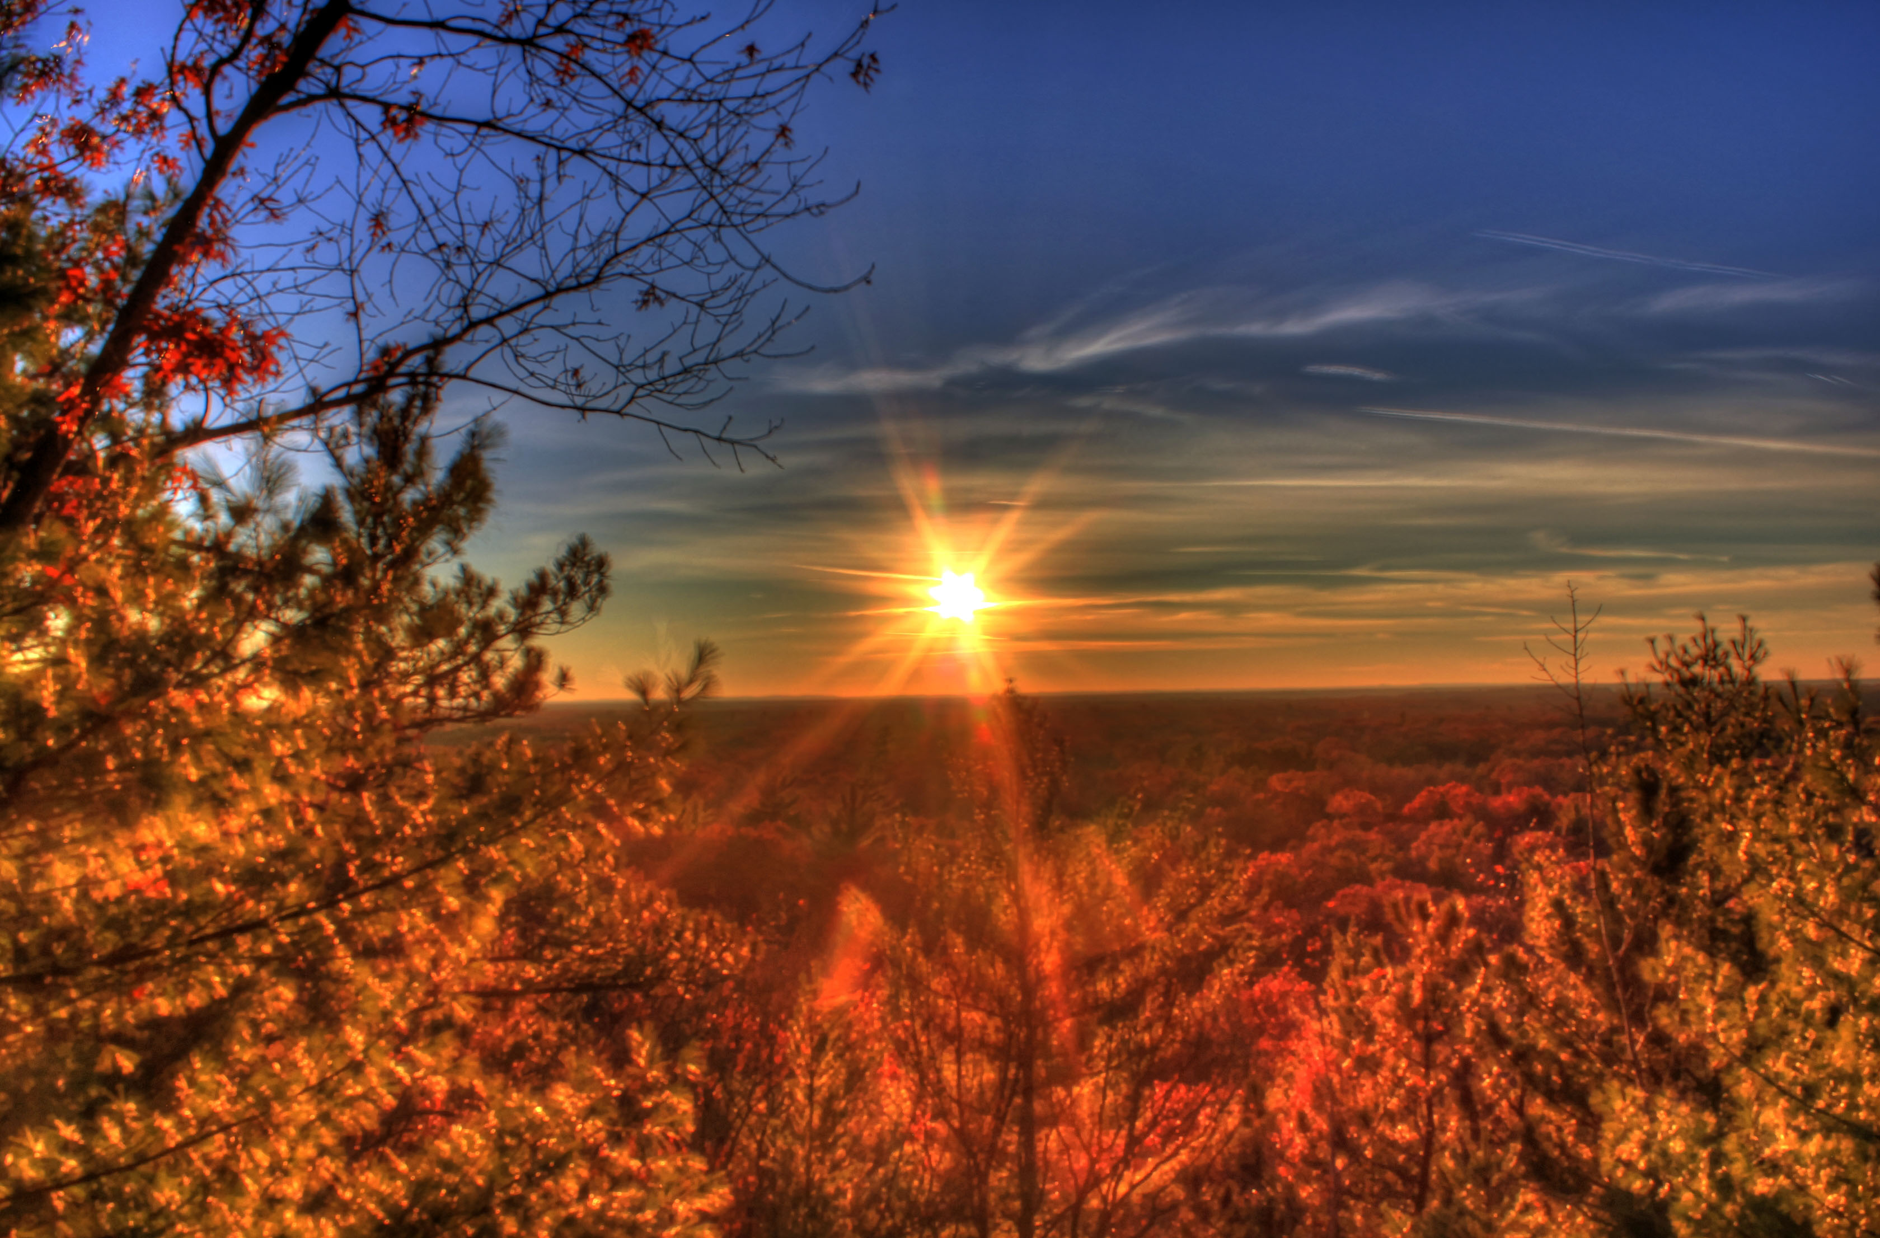
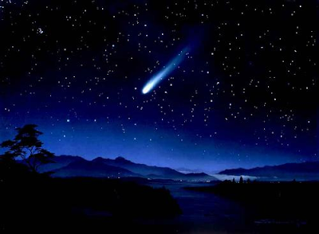
#1. SALUDOS Y DESPEDIDAS
SALUDOS
buenos días
buenas tardes
buenas noches
DESPEDIDAS
hasta luego
hasta mañana
hasta pronto
GREETINGS
good morning
good afternoon
good evening /good night
GOODBYES
until later
see you tomorrow
see you soon

Slide 5
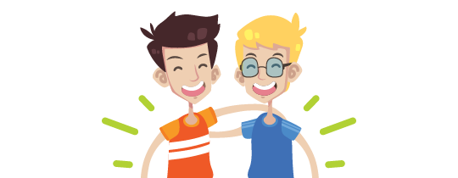
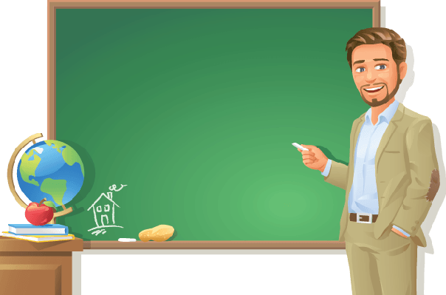
TÚ vs USTED
Tú (you informal)
Usted (you formal)
A person you know well
Family/Kids/Friends
People your same age
Authority figures
Show respect (your doctor, a priest, your boss, etc.)
People older than you

Slide 6
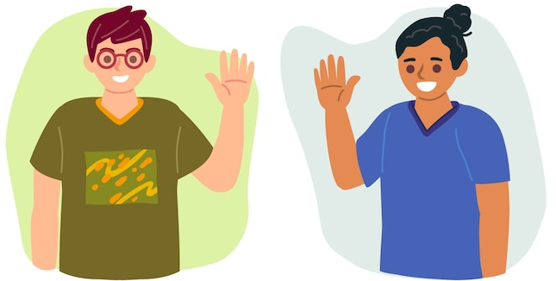
INTRODUCTORY QUESTIONS
¿Cómo te llamas?
  What’s your name? (informal)
¿Cómo se llama usted?
  What’s your name? (formal)
¿De dónde eres?
  Where are you from?
Me llamo …
  My name is …
Soy de …
  I am from …

Slide 7
INTRODUCTORY QUESTIONS
Estoy (bien, mal, más o menos).
  I’m (fine, bad, more or less)
¿Qué tal?
  How are you? (informal)
¿Cómo estás?
  How are you? (informal)
¿Cómo está usted?
  How are you? (formal)

Slide 8
INTRODUCTORY QUESTIONS
¿Cuántos años tienes?
  How old are you?
¿Dónde vives?
  Where do you live?
¿Dónde trabajas?
  Where do you work?
Tengo ## años.
  I am ## years old.
Yo vivo en …
  I live in …
Yo trabajo en …
  I work in …

Slide 9
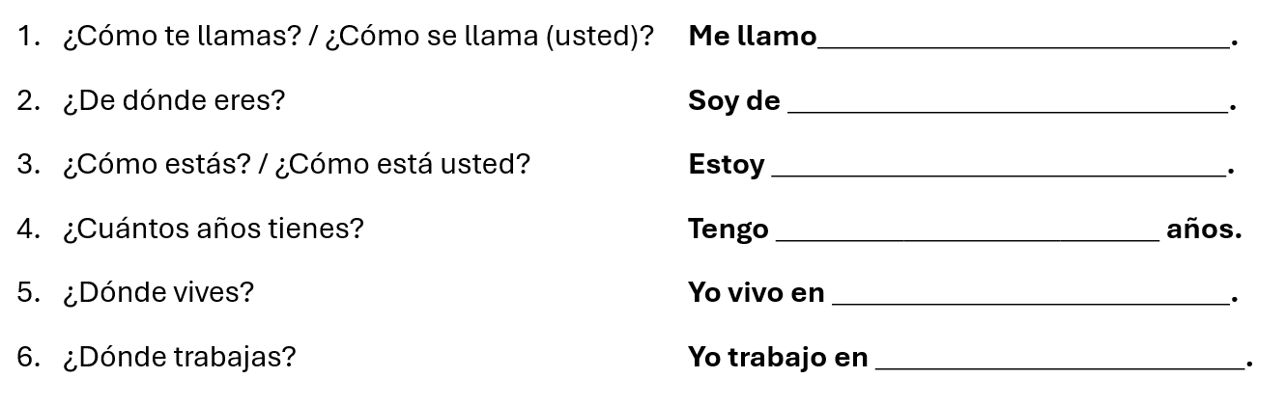

¡PRACTIQUEMOS! Written practice.

Slide 10
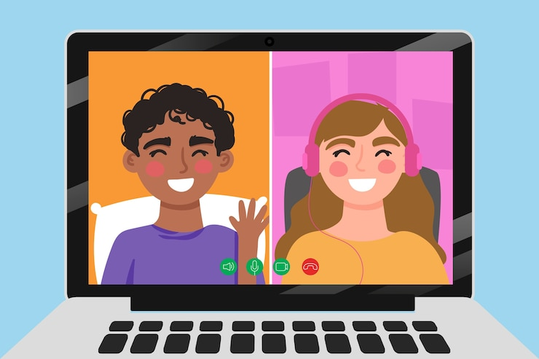
¡Vamos a Conversar!
Let’s go over the partner conversation before we go to breakout rooms!

Slide 11
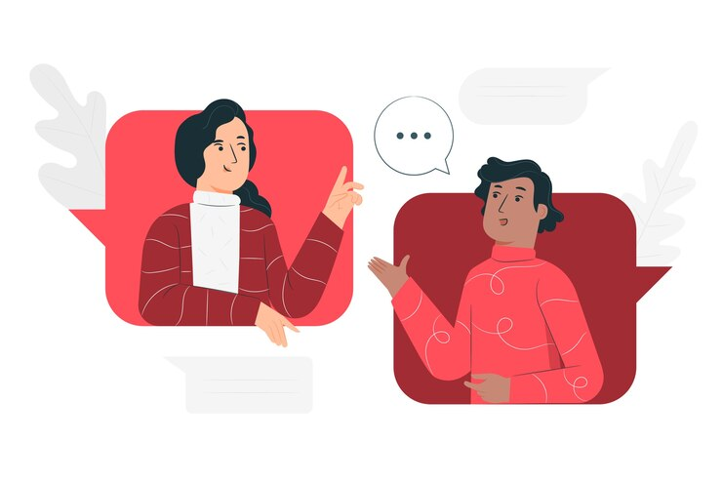
Hola. Buenas tardes.
  Hi. Good afternoon.
¿Cómo te llamas?
  What’s your name?
¿De dónde eres?
  Where are you from?
¿Cómo estás?
  How are you?
¿Cuántos años tienes?
  How old are you?
¿Dónde vives?
  Where do you live?
¿Dónde trabajas?
  Where do you work?
Hasta luego.
  Until later.
1. Buenas tardes.
  Good afternoon.
2. Me llamo …
  My name is …
3. Soy de …
  I am from …
4. Estoy (bien, mal, más o menos).
  I’m (fine, bad, more or less).
5. Tengo ## años.
  I am ## years old.
6. Yo vivo en …
  I live in …
7. Yo trabajo en …
  I work in …
8. Adiós. Hasta pronto.
  Bye. See you soon.

Slide 12


#2. EXPRESIONES DE CORTESÍA
por favor | please | gracias muchas gracias muchísimas gracias Estoy muy agradecido/a | Thank you Thank you very much Thank you so much I am thankful /grateful
de nada | you are welcome | con gusto | gladly /with pleasure
disculpe | excuse me | perdón | sorry (to get attention or apologize)
lo siento | I’m sorry | con permiso | excuse me (when passing by someone)
claro que sí | of course | está bien/ no hay problema | it’s okay/ no problem

Slide 13
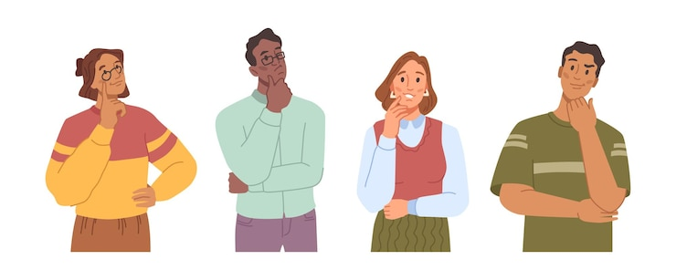
WHOLE CLASS ACTIVITY!
¿Qué expresión de cortesía usarías?
What expression of courtesy would you use?

Slide 14
Catalina está muy agradecida porque recibió un regalo. ¿Qué debería decir ella? - Catalina is very grateful because she received a gift. What should she say?
Gracias, muchas gracias, muchísimas gracias, Estoy muy agradecida
Tú estás en el supermercado y necesitas obtener la atención de alguien. ¿Qué palabras podrías usar? - You are at the supermarket and need to get someone's attention. What words could you use?
Disculpe or perdón
Los niños están en la tienda y quieren que sus padres les compren algo. ¿Cuál es la palabra mágica que ellos necesitan usar? - The children are in the store and want their parents to buy them something. What's the magic word they need to use?
Por favor

Slide 15
Mario va tarde al trabajo y va caminando de prisa, sin querer se topa con una persona que está en el pasillo. ¿Qué debería decir él? -Mario is late for work and is in a hurry, he accidentally bumps into someone standing in the hallway. What should he say?
Lo siento OR perdón
Tú ayudaste a alguien y esa persona expresa su gratitud hacia ti. ¿Cuáles son las dos palabras que puedes usar para responderle de vuelta? - You helped someone, and that person expressed their gratitude toward you. What are the two words you could use to respond back at them?
De nada OR con gusto
Hay un grupo de personas en la calle platicando y tú necesitas caminar en medio de ellos para llegar hacia tu destino. ¿Qué palabra deberías usar? -There's a group of people talking on the street, and you need to walk through them to get to your destination. What word should you use?
on permiso

Slide 16
En qué contexto usarías las palabras “claro que sí”, “está bien /no hay problema”? -In what context would you use the words “claro que sí”, “está bien /no hay problema”?
answers may vary

Slide 17
¡Vamos a Conversar!
Now practice the same prior conversation, but with a different partner.

Slide 18
Hola. Buenas tardes.
  Hi. Good afternoon.
¿Cómo te llamas?
  What’s your name?
¿De dónde eres?
  Where are you from?
¿Cómo estás?
  How are you?
¿Cuántos años tienes?
  How old are you?
¿Dónde vives?
  Where do you live?
¿Dónde trabajas?
  Where do you work?
Hasta luego.
  Until later.
1. Buenas tardes.
  Good afternoon.
2. Me llamo …
  My name is …
3. Soy de …
  I am from …
4. Estoy (bien, mal, más o menos).
  I’m (fine, bad, more or less).
5. Tengo ## años.
  I am ## years old.
6. Yo vivo en …
  I live in …
7. Yo trabajo en …
  I work in …
8. Adiós. Hasta pronto.
  Bye. See you soon.

Slide 19
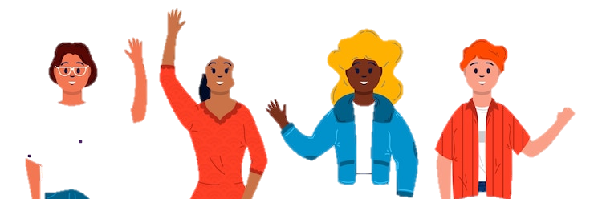
¡Hasta la vista!
¡Hasta pronto!
adiós
¡Cuídate!
¡Que te vaya bien!
¡Nos vemos!
¡Hasta la próxima!

